Slide 1
Статистика в области бедности в Монголии
М.Оюнцецег
Статистик
Управление по демографической и социальной статистике
04 мая 2015 года

Slide 2
Содержание
Нормативно-правовая база
Методология
Социально-экономическое обследование домохозяйств
Распространение данных

Slide 3
Нормативно-правовая база
Закон о статистике
Статья 6. Система официальных статистических показателей и основа для их подготовки
2) демографическая и социальная статистика;
d/ доходы, расходы и потребление домохозяйства и населения;
e/ питание населения, достаточность, энергетическая ценность, показатели питательности, показатели качества и гигиены;
f/ уровень жизни и бедность;
Статья 7. Проведение переписей и обследований
1) Национальная комиссия по статистике несет ответственность за проведение следующих переписей и обследований :
d/ ежеквартальное социально-экономическое обследование домохозяйств;

Slide 4
Методология
Для анализа бедности необходимы три основных элемента
1. Индикаторы благосостояния, измеримые и приемлемые, для соответствующего ранжирования населения
2. Соответствующая черта бедности для сравнения с выбранным показателем с целью классификации лиц на бедных и небедных
3. Комплекс мер, которые объединяют отдельные индикаторы благосостояния в комплексный показатель по бедности.

Slide 5
Методология
Индикатор благосостояния:
Доходы?
или
Потребление?
Потребление
в краткосрочной перспективе, скажем, в течение года, потребление является более стабильным, чем доходы
домохозяйства зачастую могут выровнять свое потребление
сезонные изменения меньше влияют на потребление, чем на доходы
потребление в целом является более легким понятием для понимания респондентами, по сравнению с доходами
Что из них?

Slide 6
Построение агрегированного показателя потребления
Методология
1. Он должен быть максимально всеобъемлющим с учетом имеющейся информации
2. Включению подлежат как рыночные, так и нерыночные транзакции
Агрегированный показатель потребления включает пять основных компонентов:
Продукты питания
Непродовольственные товары и услуги
Жилье
Товары длительного пользования
Энергия

Slide 7
Продовольственный компонент
Методология
1. Включаются все возможные источники потребления
2. Только продукты питания, которые были фактически употреблены
3. Продукты питания, которые не закупаются, должны быть оценены и включены в показатель
Метод сбора данных
В столице и центрах аймаков – дневники
В центрах сумов и в сельской местности – припоминание

Slide 8
Черта бедности – абсолютная Для оценки черты бедности на основе потребностей в питании применяется метод «стоимости минимальных потребностей» Если человек не может себе позволить стоимость продовольственной корзины, то человек будет считаться бедным. Черта бедности включает два основных компонента: продовольственный + непродовольственный
Методология

Slide 9
Методология
Продовольственная черта бедности
2100 калорий в день на человека
Контрольная группа – нижние 40% населения
Продовольственная корзина
Для перерасчета продовольственной корзины в калории применялись коэффициенты пересчета калорий
Для получения стоимости продовольственной корзины была получена средняя стоимость единицы продукции
Была сделана оценка средней потребляемой калорийности

Slide 10
Методология
Например
1430 калорий – среднее количество потребляемых калорий нижними 40% населения Монголии
789 тугриков – стоимость суточной продовольственной корзины (на человека)
1159 тугриков = (789*2100)/1430 – стоимость суточной продовольственной черты бедности
35253 тугрика =1159*(365/12) – стоимость месячной продовольственной черты бедности

Slide 11
Методология
2. Непродовольственная черта бедности
Непродовольственная черта бедности – среднее непродовольственное потребление населения, чье общее потребление схоже с продовольственной чертой бедности
Продовольственная составляющая контрольной группы
Простой непараметрический расчет, как предложено у Раваллиона

Slide 12
Методология
Например
Продовольственная составляющая контрольной группы составляет 56,5% = 35253 тугрика
черта бедности составляет: 35253/(56.5/100) = 62394 тугриков (на человека в месяц)

Slide 13
Методология
Кратко:
Показателем благосостояния является
Потребление
Сопоставимым показателем является
Абсолютная черта бедности

Slide 14
Методологии
«Руководство по бедности» Всемирный банк, август 2005 г.
«Составление анкет для обследования домохозяйств в развивающихся странах» Всемирный банк, 2000 г.
«Руководство по составлению агрегата потребления для анализа благосостояния», Deaton. A, Zaidi. S, Всемирный банк, 2002 г.
«Сопоставления бедности», Ravallion. M, 1992 г.
«Черты бедности в теории и на практике», Ravallion. M, 1998 г.
«Класс разложимых показателей бедности», Foster. J, Greer. J, Thorbecke. E, 1984 г.
«Методология оценки бедности», подготовленная на основе вышеуказанных руководств и утвержденная Председателем НСО.

Slide 15
История социально-экономического обследования домохозяйств
Обследование доходов и расходов домохозяйств (ОДРД), с 1966 по июль 2007 г., ежеквартально
Обследование уровня жизни, 1995, 1998, 2002-2003, 3 раза
Социально-экономическое обследование домохозяйств (СЭОД)
Ежеквартально с июля 2007 г.

Slide 16
Виды СЭОД
Социально-экономическое обследование домохозяйств
Краткосрочное
Основная цель:
Оценка доходов, расходов и потребления
Годы:
2013, 2015, ......
Объем выборки :
11 232 д/х
/Улан-Батор -3600, центры аймаков -2640, сельская местность -4992/
Долгосрочное
Основная цель:
Оценка ключевых показателей бедности + доходов, расходов и потребления
Годы:
2014, 2016, .....
Объем выборки:
16 200 д/х
/Улан-Батор -3600, центры аймаков -5400, сельская местность -7200/

Slide 17
Классификации
Кодекс административно-территориальных единиц Монголии MNS-5641-1:2006
Классификатор личного потребления по целям /COICOP-HBS, 2003/
Классификация видов экономической деятельности ISIC-4.0
Международная стандартная классификация профессий ISCO-08

Slide 18
Система данных
Интервьюеры 92, супервайзеры 24.
92 интервьюера проверяют данные и направляют ее в сервер данных в НСО
24 супервайзера проверяют данные в сервере данных и отправляют ее в сервер данных супервайзеров в НСО.
92 интервьюера собирают информацию у выборочных домохозяйств по таблицам
Домохозяйство
В течение 1 числа каждого месяца
В течение 2-го числа каждого месяца
В течение 5-го и 8-го числа каждого месяца
У супервайзеров есть 3 дня на проверку данных

Slide 19
Распространение данных
Показатели
Доходы и расходы домохозяйств
Среднемесячные доходы на домохозяйство и их состав
Среднемесячные расходы на домохозяйство и их состав
Среднемесячный потребление продуктов питания на человека
Состав суточного потребления продуктов питания и количество калорий на человека
Основные показатели бедности
Показатель численности бедных
Глубина бедности
Острота бедности
Неравенство
Коэффициент Джини
Изменение потребления по группам (децилям, квинтилям)

Slide 20
Распространение данных
Показатели
Показатели уровня жизни
Количество членов домохозяйства, по статусу бедности
Активы домохозяйств, по статусу бедности: жилье, скот, деньги и т.д.
Характеристики главы домохозяйства, по статусу бедности: возраст, пол, занятость, образование
Уровень образования населения, по статусу бедности
Занятость населения, по статусу бедности
Здоровье населения, по статусу бедности
Показатели оцениваются с применением весов выборки на следующих уровнях.
Средний показатель по стране
Место проживания: город и село;
Столица, центры аймаков, центры сумов и сельские населенные пункты
Регионы: Запад, Хангай, Восток, Центр и Улан-Батор

Slide 21
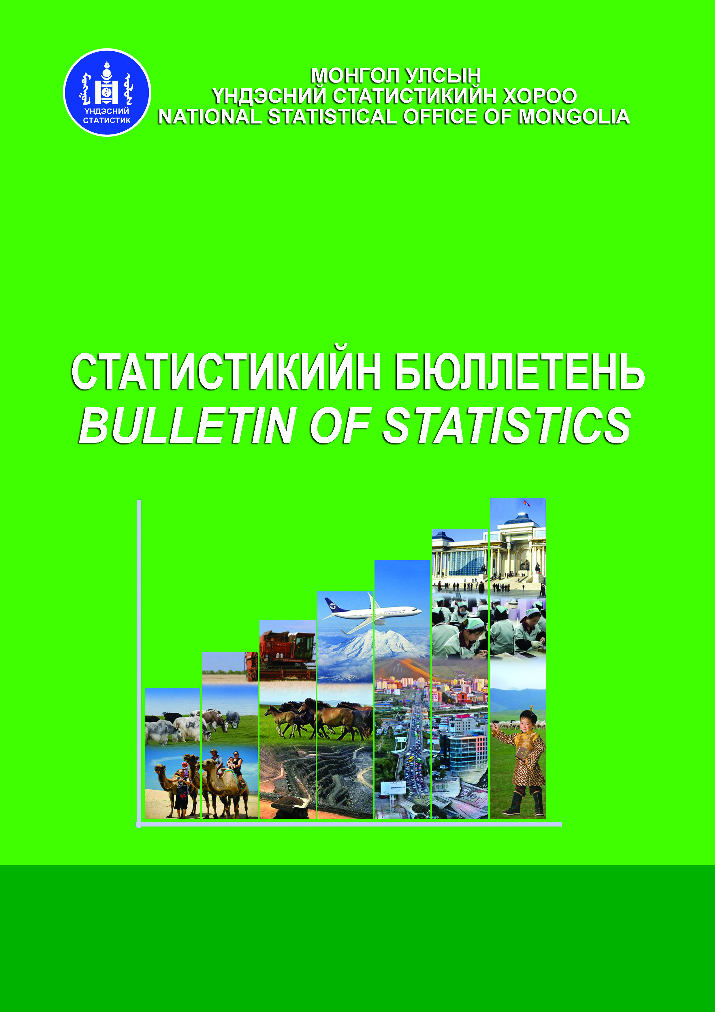
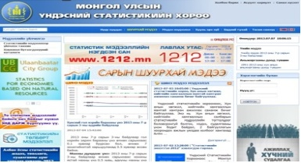
Распространение данных
1. Ежеквартальные результаты
2. Ежегодные результаты:
Период:
1 кв. – апрель
2 кв. – июль
3 кв. – октябрь
4 кв. – январь следующего года
Показатель
Среднемесячные доходы и расходы домохозяйств
Период: год
Показатель:
Доходы и расходы домохозяйств
Показатели бедности
Неравенство
Другие показатели
3. Профиль бедности
4. WWW.1212.mn:
Период : ежегодно
Показатель: Комплексный
Годы публикации: 2002/03, 2007/08, 2010, 2011, 2012
- Актуализация базы последними данными
- База данных обезличенных микроданных обследований

Slide 22
Спасибо за внимание!
Здание Правительства III
Baga Toiruu-44
Улан-Батор -20а, Монголия тел.: (976)-11-329125 факс: (976)-11-324518
E-mail: international@nso.mn
www.nso.mn
www.1212.mn

